Slide 1
Kako do statističnih podatkov in informacij?
mag. Renata Rejec
Sektor za izkazovanje statističnih podatkov in metod

Slide 2
Statistični urad =SURS
SURS = glavni izvajalec in povezovalec dela na področju državne statistike
SURS = samostojna, strokovno neodvisna vladna služba (Zakon o državni statistiki, Uradni list RS, št. 45/95 in 9/01)
SURS = neposredno odgovoren predsedniku vlade
SURS = pri strokovno-metodoloških vprašanjih avtonomen
  Strateška in razvojna vprašanja državne statistike obravnava Statistični svet Republike Slovenije, ki je strokovno metodološko posvetovalno telo in najvišji predstavnik uporabnikov in strokovne javnosti.
SURS je kot član Evropskega statističnega sistema vpet v mednarodno statistično okolje
SURS sodeluje tudi pri delu Statistične komisije Združenih narodov in je aktivni član Konference evropskih statistikov

Slide 3
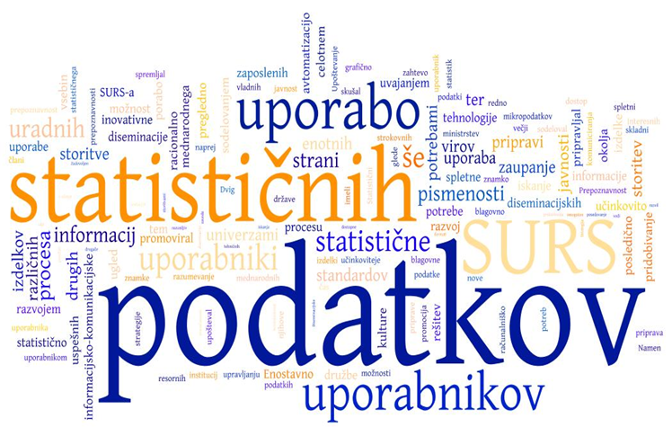
Naše poslanstvo
Poslanstvo Statističnega urada = izvajanje državne statistike
  To pomeni, da organom in organizacijam javne uprave, gospodarstvu in javnosti zagotavljamo
- kakovostne
- pravočasne
- časovno in krajevno
- ter mednarodno primerljive podatke
  o stanjih in gibanjih na ekonomskem, demografskem ter socialnem področju in na področju okolja in naravnih virov.
Svojo dejavnost SURS izvaja skupaj s pooblaščenimi izvajalci:
- Banka Slovenije
- Ministrstvo za finance
- Agencija Republike Slovenije za javnopravne evidence in storitve
- Nacionalni inštitut za javno zdravje
- Zavod za pokojninsko in invalidsko zavarovanje
- Zavod RS za zaposlovanje.

Slide 4
www.stat.si
© SURS
Uporaba in objava podatkov dovoljeni le z navedbo vira.

Slide 5
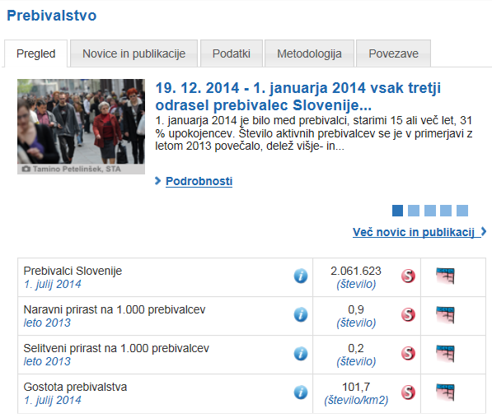
http://beta.stat.si/StatWeb
NOVO
Osnovne in podrobne tabele

Slide 6
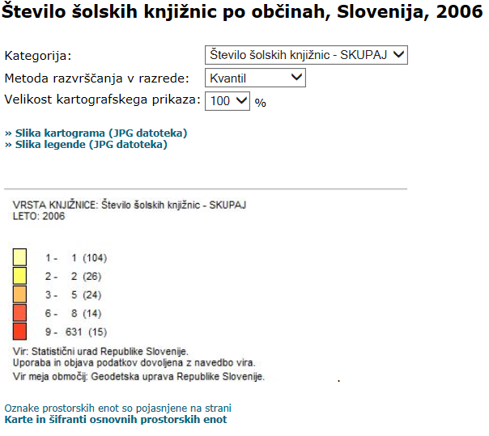
Podatkovni portal SI-STAT

Slide 7
Slovenske regije v številkah

Slide 8
Publikacije
2015 = 709 objav statističnih podatkov in informacij
= vse brezplačne in dostopne na klik
- 537 spletnih prvih objav
- 121 spletnih elektronskih objav
32 posebnih objav
- Statøpis
- Statistični portret Slovenije v mednarodni skupnosti
3 brošure (Karierne poti doktoric in doktorjev znanosti, Mozaik poslovnih statistik, Nacionalni računi o gospodarski krizi v Sloveniji
Podatke v interaktivnih orodjih (Prebivalstvena piramida, Rojstna imena in priimki prebivalcev Slovenije, Rojstni dnevi, Dinamični preračuni kazalnikov, STAGE) bomo redno posodabljali.

